Slide 1




TRƯỜNG TIỂU HỌC BÌNH MỸ 2
Toán 5
Bảng đơn vị đo thời gian
GIÁO VIÊN: TRẦN NGỌC DIỆP

Slide 2
Hãy kể tên những đơn vị đo thời gian mà em đã được học.
Thế kỉ, năm, tháng, tuần, ngày, giờ, phút, giây.

Slide 3
Điền vào chỗ trống:
100
1 thế kỉ = … năm
1 năm = … tháng
1 năm = … ngày
1 năm nhuận = … ngày
Cứ 4 năm có … năm nhuận
12
365
366
1

Slide 4
Năm 2000 là năm nhuận, em hãy kể tiếp 3 năm nhuận tiếp theo.
Năm 2004, 2008, 2012
Em có nhận xét gì về năm nhuận?

Slide 5
Kể tên 12 tháng trong năm.
Trong các tháng đó, tháng nào có 31 ngày?
Tháng một, tháng ba, tháng năm, tháng bảy, tháng tám, tháng mười, tháng mười hai.

Slide 6

Kể tên những tháng có 30 ngày.
Tháng tư, tháng sáu, tháng chín, tháng mười một.

Slide 7
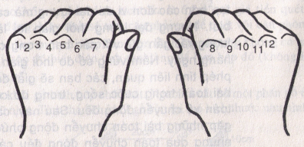
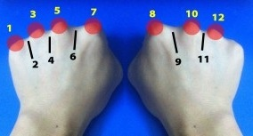

Slide 8
Điền vào chỗ trống:
7
1 tuần lễ = … ngày
1 ngày = … giờ
1 giờ = … phút
1 phút = … giây
24
60
60

Slide 9
Bảng đơn vị đo thời gian
1 thế kỉ = 100 năm
1 năm = 12 tháng
1 năm thường= 365 ngày
1 năm nhuận = 366 ngày
Cứ 4 năm có 1 năm nhuận
1 tuần lễ = 7 ngày
1 ngày = 24 giờ
1 giờ = 60 phút
1 phút = 60 giây

Slide 10

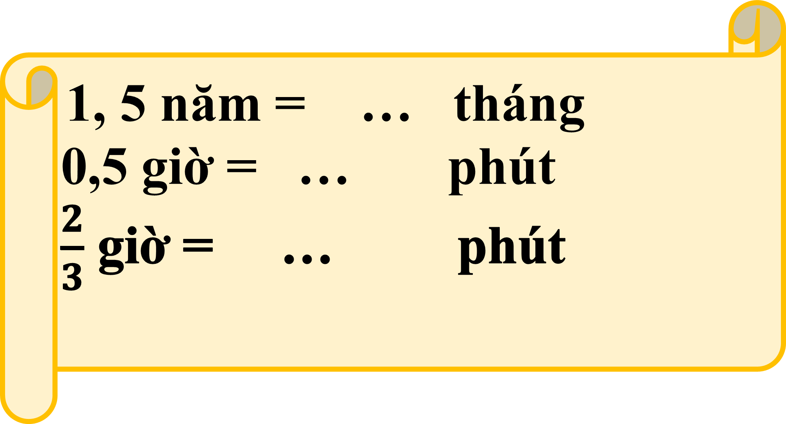
18
18
30
30
40
40
3
36
3,6

Slide 11
216 phút = ……..giờ ……phút = …......giờ
60 phút : 1 giờ
216 phút : ? giờ
216 x 1 : 60

Slide 12
216 phút = ……..giờ ……phút = …......giờ
216 60
36 3
216 60
360 3,6
0
3,6
3
36
216 phút = ….giờ
216 phút = …. giờ ….. phút

Slide 13

LUYỆN TẬP
Bài 1 SGK/130

Slide 14
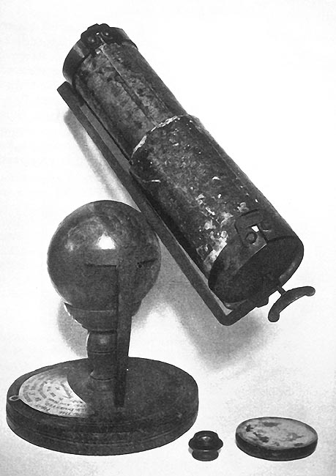
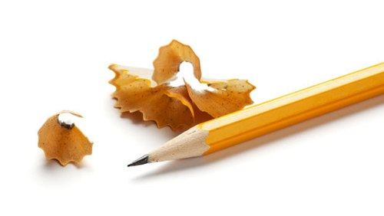
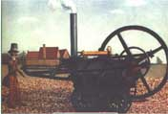
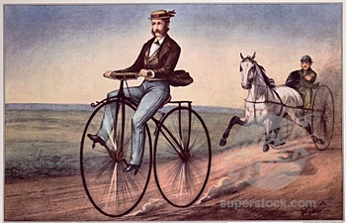
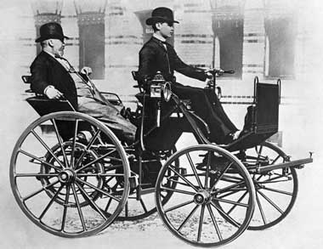
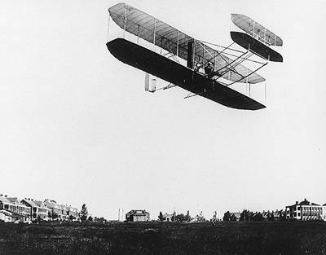
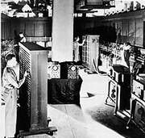
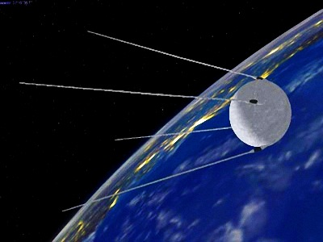
Bài 1 :
TỪNG PHÁT MINH ĐƯỢC CÔNG BỐ VÀO THẾ KỈ NÀO?
Bút chì năm 1794
Đầu máy xe lửa năm 1804
Kính viễn vọng năm 1671
Ô tô năm 1886
Máy bay năm 1903
Xe đạp năm 1869
Máy tính điện tử năm 1946
Vệ tinh nhân tạo năm 1957

Slide 15
Thế kỉ XVII
KÍNH VIỄN VỌNG NĂM 1671

Slide 16
Thế kỉ XVIII
BÚT CHÌ NĂM 1794

Slide 17
Thế kỉ XIX
XE ĐẠP NĂM 1869

Slide 18
Thế kỉ XIX
Ô TÔ NĂM 1886

Slide 19
Thế kỉ XX
MÁY BAY NĂM 1903

Slide 20
Thế kỉ XX
MÁY TÍNH ĐIỆN TỬ NĂM 1946

Slide 21

Thế kỉ XX
VỆ TINH NHÂN TẠO NĂM 1957

Slide 22
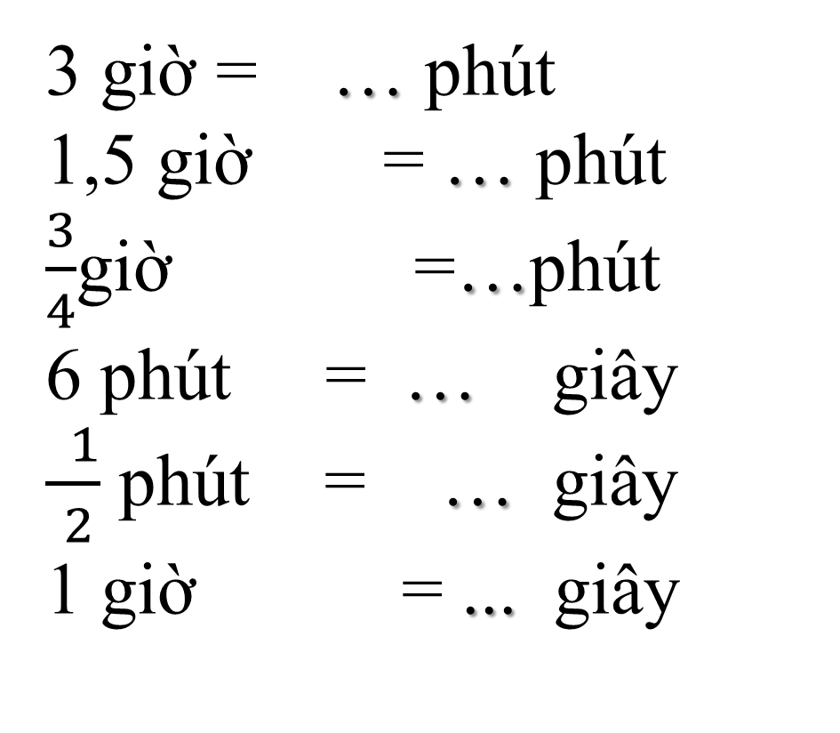
Bài 2: Viết số thích hợp vào chỗ trống:
6 năm = … tháng
4 năm 2 tháng=… tháng
3 năm rưỡi = …tháng
3 ngày =… giờ
0,5 ngày = … giờ
3 ngày rưỡi = … giờ

Slide 23
Viết số thập phân thích hợp vào chỗ chấm:
72 phút = . . . giờ
1,2
270 phút = . . . giờ
4,5

Slide 24
Một năm nhuận có bao nhiêu ngày ?
A 365
B 366
C 367
D 368

Slide 25
Chiến thắng Bạch Đằng năm 938 vào thế kỉ nào ?
A. Thế kỉ XIX
B. Thế kỉ X
C. Thế kỉ XI
D. Thế kỉ IX

Slide 26
CÁC EM HỌC LẠI BẢNG ĐƠN VỊ ĐO THỜI GIAN VÀ LÀM BÀI TẬP 2,3 TRANG 130.
CHÚC CÁC EM CHĂM NGOAN HỌC GIỎI

